Slide 1

Marktconsultatie
Bouwsteen Videomanagement & Videocamera’s

Slide 2
Agenda
Wat | Wie | Hoe lang
Welkom | Nick Latuny | 1 min.
Toelichting Marktconsultatie | Raymond Laros | 5 min.
RWS visie | Tjeerd de Jong | 10 min.
Project toelichting | Nick Latuny | 10 min.
Klantperspectief | Joy Liu & Anton Huurman | 20 min.
Pauze |  | 15 min.
Techniek | Ido Vlaminckx | 20 min.
Vragenronde |  | 40 min.

Slide 3
Voorstellen projectteam
Joy Liu (Adviseur VWM droog)
Anton Huurman (Adviseur VWM nat)
Rob Regensburg (Adviseur GPO)
Tjeerd de Jong (Senior Supplier)
Nick Latuny (Projectmanager)
Ido Vlaminckx (Solution Architect)
Raymond Laros (Inkoopspecialist)
Maarten Franck (Contractmanager)
André Costeris (Service Delivery Manager)
Karolina Sawicz (Manager Projectbeheersing)
Willem Gerrits (Technisch Adviseur)

Slide 4

Toelichting Marktconsultatie
Rijkswaterstaat
Raymond Laros (CIV)

Slide 5
Toelichting marktconsultatie
Doel:
Vroegtijdig betrekken marktpartijen
Peilen van interesse en mogelijkheden
Inzicht te verkrijgen in de haalbaarheid
Inzicht passende oplossingen
Inzicht innovatieve oplossingen

Slide 6
Toelichting marktconsultatie
Communicatie en indienen vragenlijsten
Marktconsultatie is gepubliceerd op TenderNed.
“BUG” in de optie “Vragen en antwoorden”
Alle communicatie via “berichten”, U dient hiervoor gekoppeld te zijn met een bedrijf met E-herkenning.
Uitzondering: inkoopcentrum-iv@rws.nl o.v.v. Marktconsultatie Video Bouwsteen

Slide 7
Toelichting marktconsultatie
Planning:
Activiteit | Datum
Publiceren Publicatie Marktconsultatiedocument op TenderNed | 24-01-2018
Uiterste datum aanmelden informatiebijeenkomst | 07-02-2018
Informatiebijeenkomst | 14-02-2018
Uiterste datum tot het stellen van vragen over Marktconsultatiedocument | 21-02-2018
Publiceren Nota van Inlichtingen | 26-02-2018
Uiterste datum voor indienen ingevulde vragenlijst(en) | 07-03-2018
Periode voor eventueel toelichtend gesprek | Week 11 2018
Afronding | Week 12

Slide 8
Toelichting marktconsultatie
Optioneel: Toelichtende gesprekken
RWS-CIV houdt de optie open om naar aanleiding van de ingediende reacties marktpartijen individueel uit te nodigen om mondeling een aanvullende toelichting te geven op hun antwoorden. RWS-CIV zal contact opnemen met deze partijen en in overleg een datum plannen in week 11 (12 tot 16 maart)

Slide 9
Toelichting marktconsultatie
Voorlopige planning EU aanbesteding
Voorgenomen publicatie van de aanbesteding: eind mei 2018
Voorgenomen gunning: eind september

Slide 10
Toelichting marktconsultatie
Deze marktconsultatie maakt geen onderdeel uit van de voorgenomen aanbesteding en er kunnen geen rechten aan worden ontleend.
Procedure in marktconsultatie document is leidend.

Slide 11
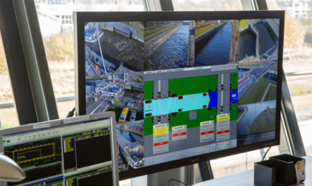
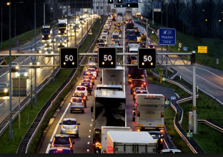
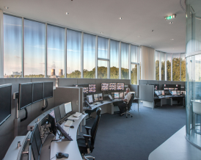
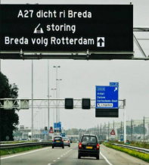
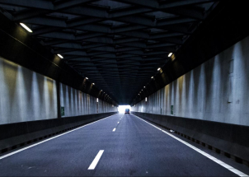
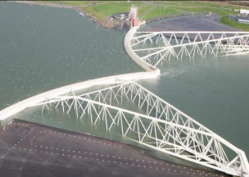
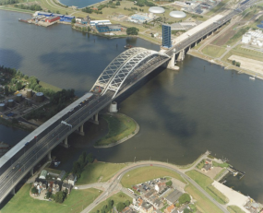
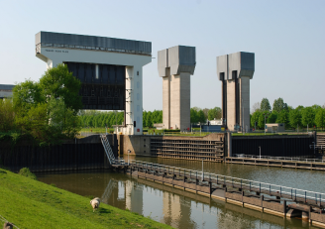
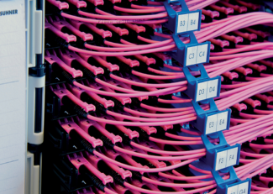
RWS visie
Rijkswaterstaat
Tjeerd de Jong (CIV)

Slide 12
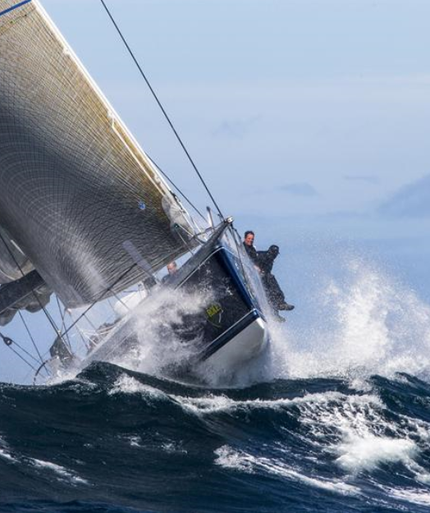
Koers 2020 en I-visie
Complexiteit en snelle ontwikkelingen
Wendbaarheid en flexibiliteit gevraagd
Informatietechnologie als aanjager
Moderne processen en systemen
Innoveren en investeren
Notes:
Dit betekent ook:
Bediening vindt zoveel mogelijk plaats op afstand, mits dit rendabel en robuust kan worden uitgevoerd
RWS draagt zorg voor de borging van kennis over de (lokale) bedienobjecten om taken op afstand te kunnen uitvoeren
Focus op vraaggestuurde bediening
Invulling geven aan versoberings-taakstelling bediening
Mogelijk maken van extra bedien-kwaliteit tegen betaling
RWS biedt gegevens aan over actuele en verwachte passeertijden

Slide 13
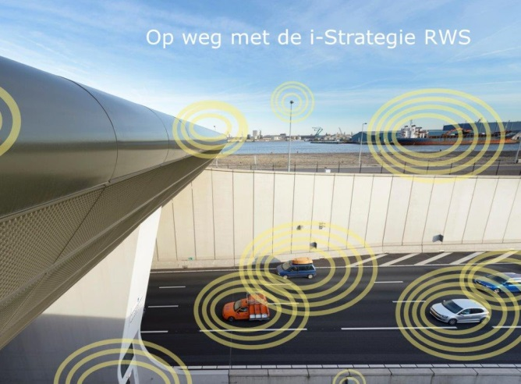
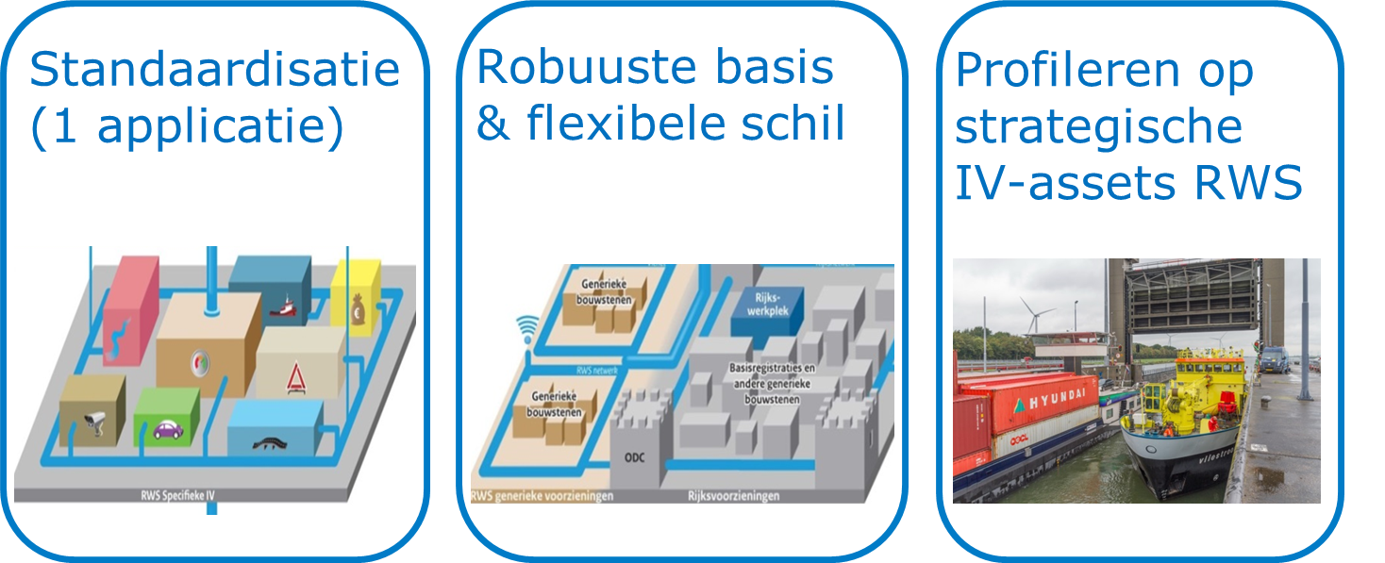
I-strategie
>> Nieuwe Sourcingstrategie
Industriële Automatisering

Slide 14
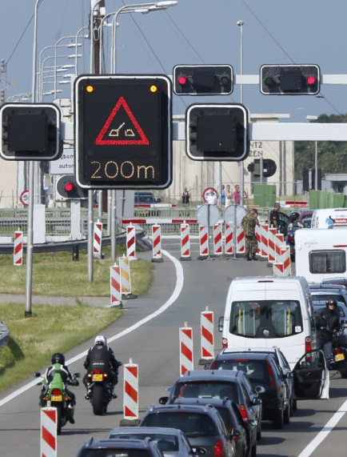
Waarom IA-sourcingstrategie?
IA essentieel voor veilige en beschikbare netwerken
Samenleving en politiek accepteert onveiligheid en storingen niet
Diversiteit IA-oplossingen, complexiteit die toeneemt, veranderende wetgeving
Van functionele standaardisering naar technische standaardisering
Met huidige contractering kunnen we echter niet sturen op IA-oplossing
Notes:
RWS-doel: betrouwbare, veilige en beschikbare netwerken, en dus ook objecten: Belangrijk onderdeel -> IA
Hoge maatschappelijke verwachtingen, mondige burgers, snelle verspreiding van nieuws via Internet, leiden al snel tot vragen aan ministers of burgemeesters, ondanks realiseren SLA-norm
Door huidige contractering geen sturing op IA-oplossing
De diversiteit aan IA-oplossingen staat op gespannen voet met het steeds complexer worden ervan, en staat op gespannen voet met centralisatie.
Een veelheid aan technologische ontwikkelingen, ook op IA
Veranderende wetgeving, juist voor objecten als tunnels,
Logisch vervolg op functionele standaardisering middels LTS, nu focus op technische standaardisering

Slide 15
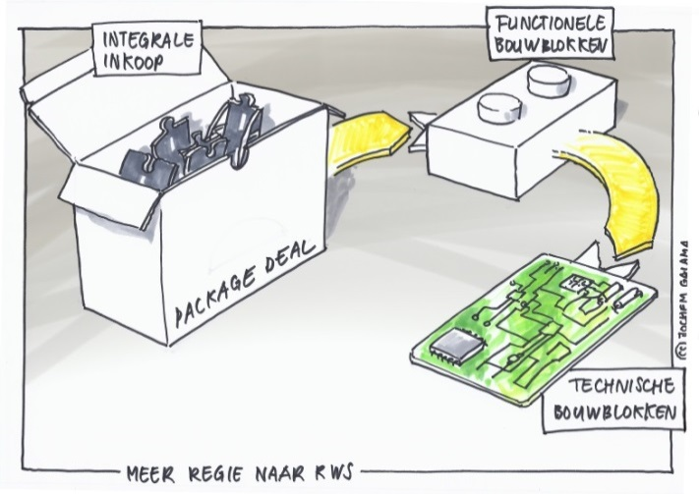
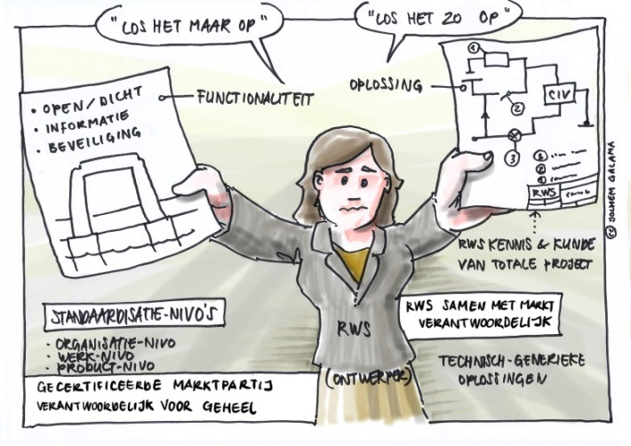
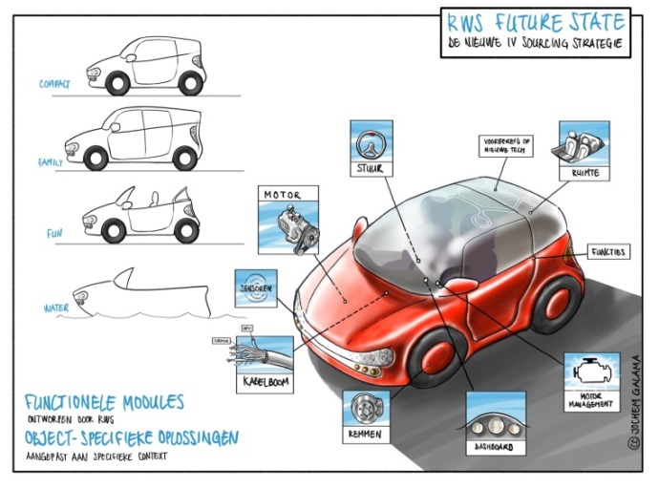
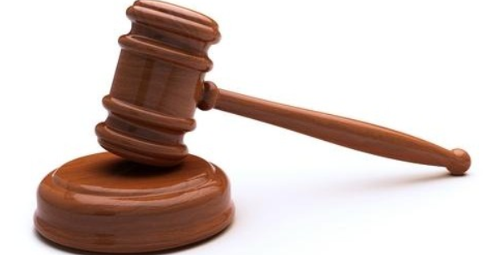
De nieuwe IA Koers
Besluit bestuur Rijkswaterstaat
20 mei 2016

Slide 16
IV in Objecten

Slide 17


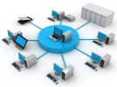
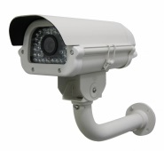
Bouwsteen Videomanagement & Videocamera’s
Rijkswaterstaat
Nick Latuny (CIV)

Slide 18
Bouwsteen Videomanagement & Videocamera’s (BV&V)
Huidige issues:
  Lifecycle verschillen
  Diversiteit
  Lagacy
  Latency
  Beveiliging
  Contractuele diversiteit
  Niet meetbaar
Standaardiseren van videomanagement en videocamera’s

Slide 19
Projectdoelstelling & gewenste uitkomst/resultaat
Projectdoelstelling:
Het doel is het oplossen/verminderen van de huidige issues.
Gewenste uitkomst/resultaat:
Het ontwikkelen van de bouwstenen:
  Videocamera’s
  Videomanagement:
      Video-opslag
      Video-uitwisseling
      Videobediening
  De bouwstenen moeten als standaard gebruikt kunnen worden binnen zowel het natte als het droge domein.

Slide 20
Wat we gaan doen

Slide 21
Wat hebben we daar voor nodig?
Tijd (2017 - 2019)
Mensen
De markt

Slide 22
Zicht in nat werk
CCTV gebruikt voor Scheepvaartbegeleiding en Bediening van sluizen en bruggen
Rijkswaterstaat
Anton Huurman (VWM)
Notes:
Naast generieke zaken zijn er min of meer 4 verschillende werkgebieden te benoemen:
Verkeersbegeleiding vanuit verkeersposten;
Sluisbediening vanuit een centrale bedienpost of bediencentrale
Brugbediening vanuit een bediencentrale
Bediening van watermanagementsystemen zoals stuwen, keringen, e.d.

Slide 23
Verkeersposten
9 bemande verkeersposten
Begeleiden en “bewaken” scheepvaart middels radar en AIS, ondersteund met camera’s.
Camera’s met hoog zoombereik, grote stabiliteit en ook bij donkerte goed zicht
Nu bediend middels GUI en joystick.
Er wordt gewerkt aan sturing vanuit “zichtsysteem”
Tweede ontwikkeling is “slimme” camera
Camera’s staan vaak op lastig te bereiken plaatsen
Storing is verhoogd risico op vaarwegvak
Notes:
We hebben 9 permanent bemande verkeersposten. Primair wordt van daaruit de scheepvaart op een bepaald gedeelte van de rivier begeleid en “bewaakt” middels radar. Deze verkeersposten staan op de meest dynamische gedeeltes van onze rivieren zodat er naast zicht middels radar ook direct zicht is. Echter veelal is het te “bewaken” riviervak langer dan dat is te overzien vanuit de verkeerspost. Voor die riviergedeeltes wordt er aanvullend gebruik gemaakt van CCTV. De hier gebruikte camera’s hebben een hoog zoombereik, grote stabilisatie en geven ook bij donkerte goed beeld.
Op dit moment worden de camera’s vooral middels een GUI aangestuurd, dan wel met joystick; inclusief de presets. Er wordt nu aan gewerkt deze camera’s te koppelen aan het waarnemingssysteem/radar. Hiermee worden alle informatiebronnen, incl de camera’s, gestuurd naar een bepaalde positie op de rivier zodat zeer snel vanuit verschillende hoeken en meerdere bronnen de informatie tot de verkeersleider komt. Een tweede ontwikkeling is om camera’s te voorzien van detectiesoftware zodat deze camera zicht “meldt” zodra er vaarweggebruikers zijn.
De camera’s staan veelal ergens langs de rivier op een dijk dan wel een bedrijventerrein.
Zodra een camera defect is leidt dit tot een verhoogd risico op het betreffend riviervak

Slide 24
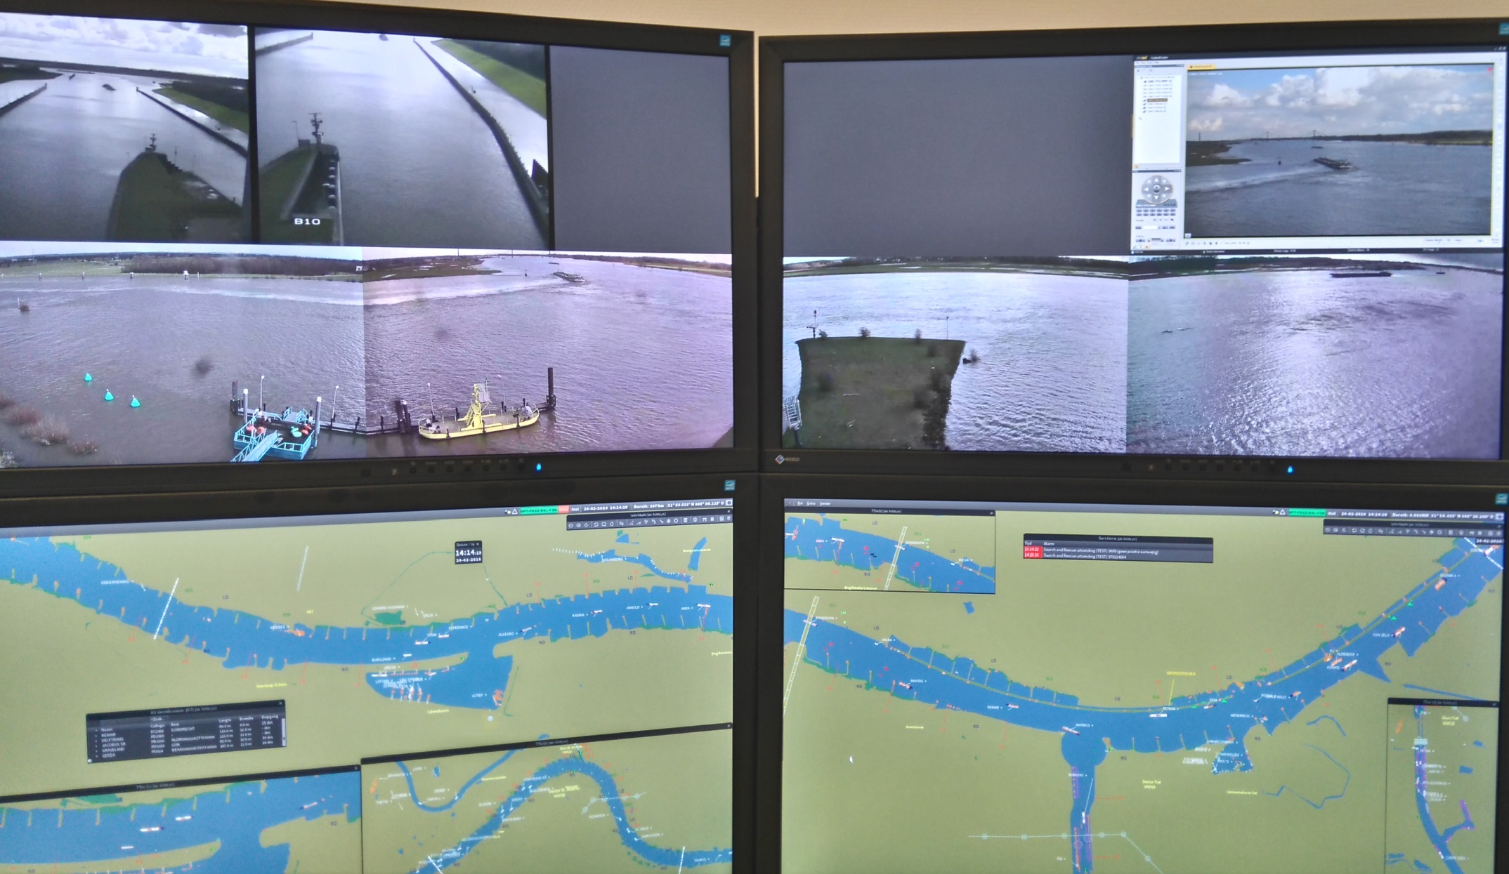
Verkeerscentrale van morgen

Slide 25
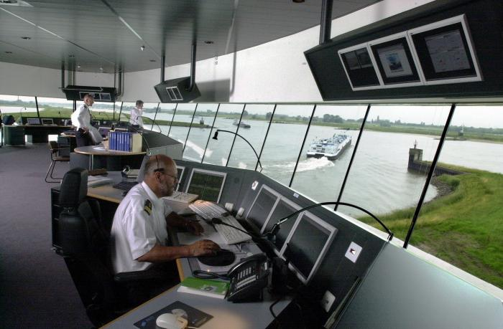
Verkeerspost Nijmegen

Slide 26
Bediening sluizen
Cameragebruik op onze ca 80 sluizen is voor centrale en afstandbediening gelijk
Voor veilige bediening => vaste camera’s ondersteund met ptz (fuiken, deuren en kolk)
Voor vlotte passage (ptz) camera’s (voorhavens)
Procesbeelden zijn gekoppeld met bedienproces.
Beeldconfiguraties schakelen met bedienproces
Tevens bediening middels joystick en GUI
Op diverse sluizen is softwarebewerking over de beelden
Camera’s met meerdere samengestelde sensoren is kansrijk
Camera’s staan nabij kolkwand en op kanaaldijk en zijn niet altijd met auto bereikbaar.
Mastlengte varieert van 8 tot 25m
Een object faalt bij uitval vaste camera op bedienproces.
Notes:
Centrale bedienposten en Bediencentrales voor sluizen.
Deze twee verschillende locaties worden vanuit camerazicht als een en het zelfde benoemd omdat het cameraplan niet verschilt. Al met al hebben ca. 80 sluizen waarvan een groot aantal met meerdere kolken, en of met bruggen over de kolk.
Voor veilige bediening hebben we camerazicht op het gehele sluisgebied. (fuiken, deuren en kolk). Omdat dit zicht nodig is voor veilige bediening, wordt hiervoor alleen gebruik gemaakt van vaste camera’s. Aanvullend is er ondersteunend zicht middels ptz-camera’s.
Voor het zicht op de voorhavens en het naderingsgebied wordt ook gebruik gemaakt van camera’s. Vaak zijn dit ptz-camera’s.
Het aantal camera’s verschilt per object als gevolg van grootte object en/of obstakels op het object zoals heftorens e.d.
Omdat sluizen veelal te groot zijn om alle beelden permanent weer te geven, schakelen beelden mee met de processtappen. Hierin zit een beveiliging. De bediening komt pas beschikbaar als het camerabeeld nodig voor het veilig bedienen (het z.g.n. procesbeeld) wordt getoond.
De camerabeelden moeten kunnen worden uitvergroot en de ptz-camera’s kunnen middels joystick en middels de GUI worden bediend, incl de presets.
Op meerdere sluizen worden de camerabeelden inmiddels middels software bewerkt zodat dubbeling in beelden wordt weggenomen. Inmiddels zijn er camera’s die deze bewerking al in zich hebben. Voor bediening zie ik hierin veel voordelen.
De camera’s staan veelal direct nabij de kolkwand, maar enkele ook langs de vaarweg zelf (op de dijk ed). De camera’s zijn is niet altijd middels voertuigen bereikbaar. De mastlengte varieert van ca. 8 tot 25m hoogte.
Zodra een vaste camera voor zicht op het sluisgebied defect is faalt het object, tenzij dit zichtgebied kan worden overgenomen door een aanvullende (ptz-)camera.

Slide 27
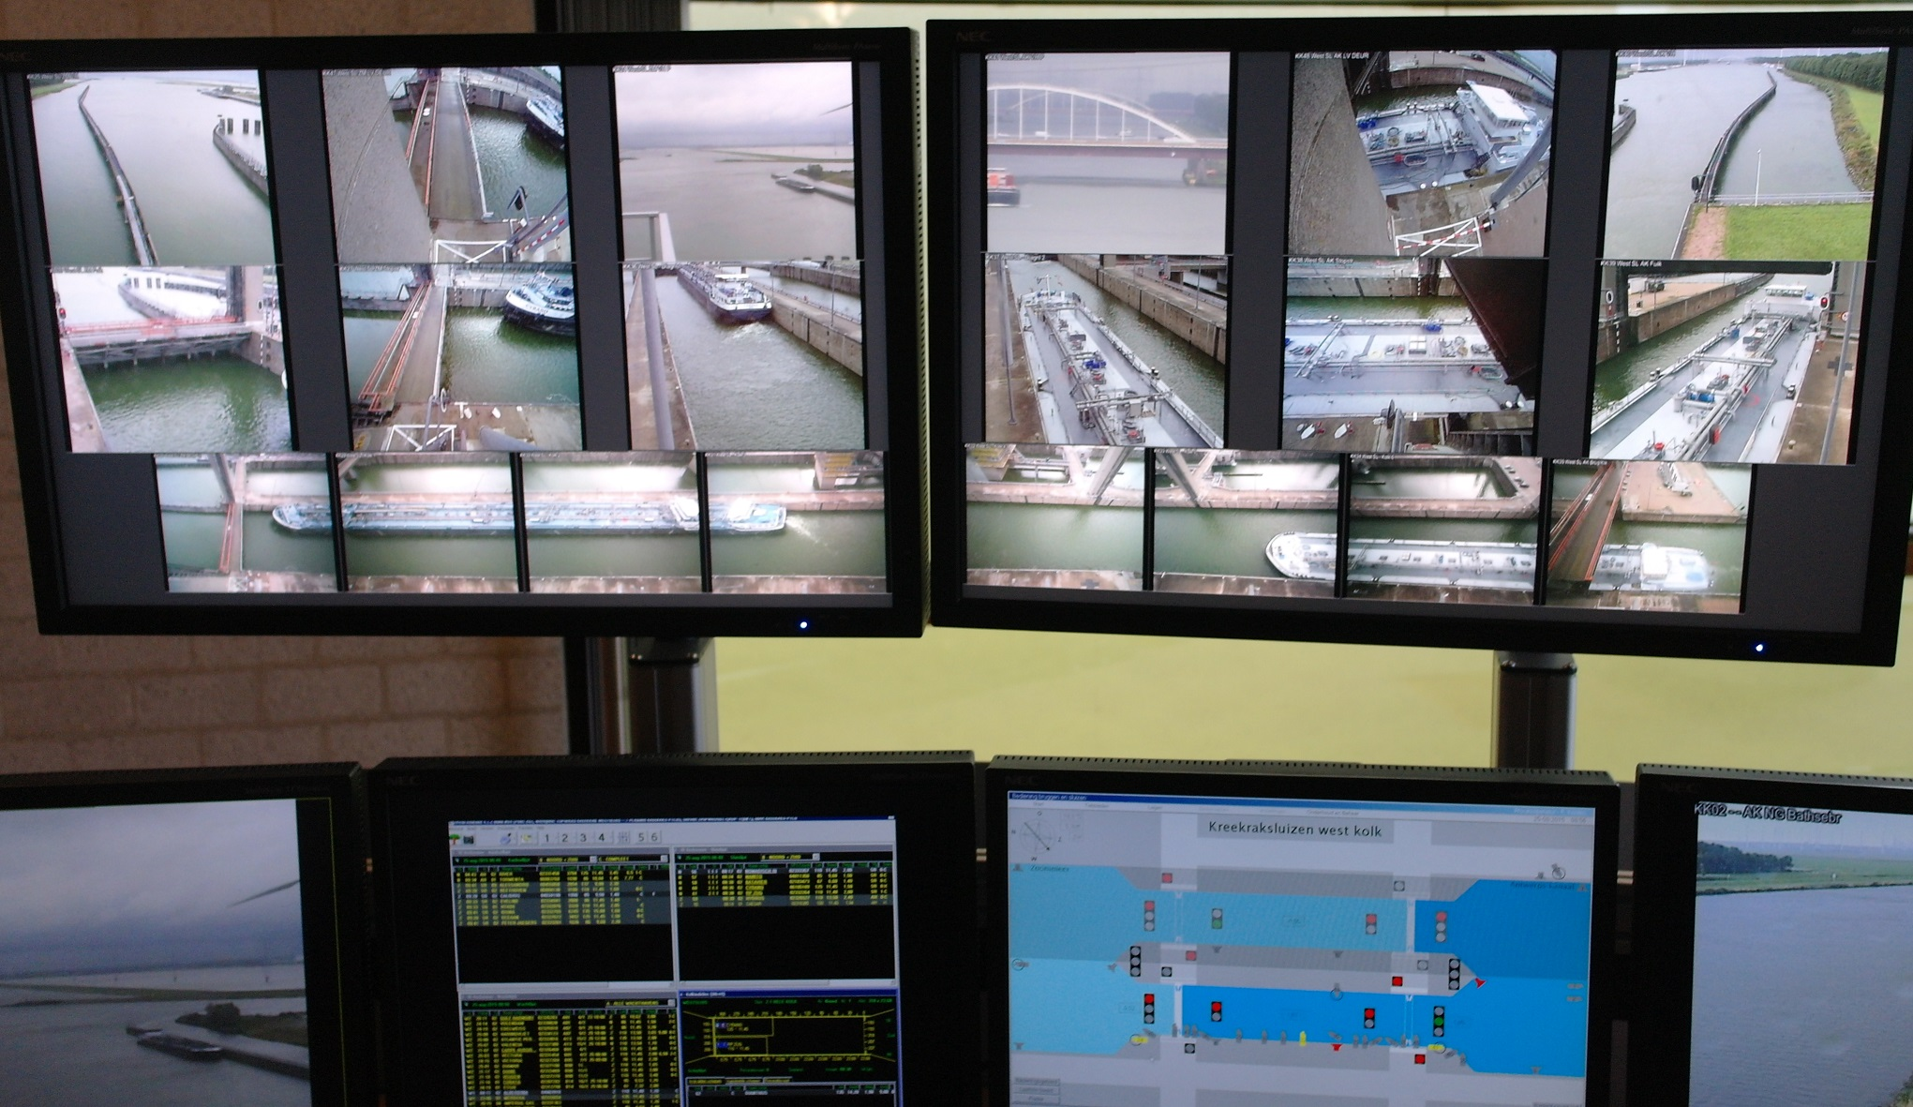
Bediening Kreekraksluizen

Slide 28
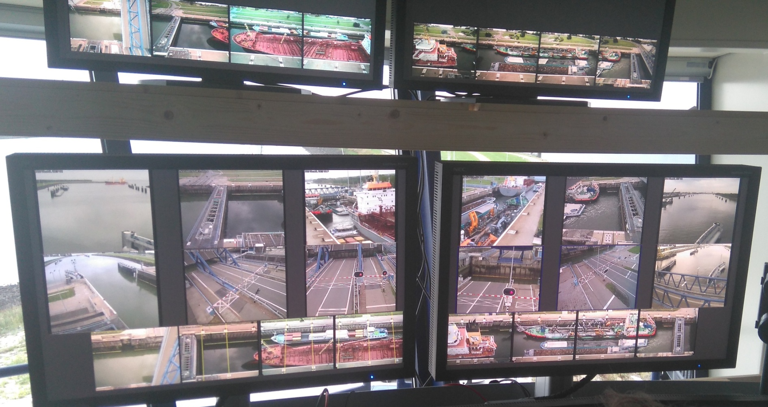
Westsluis Terneuzen

Slide 29
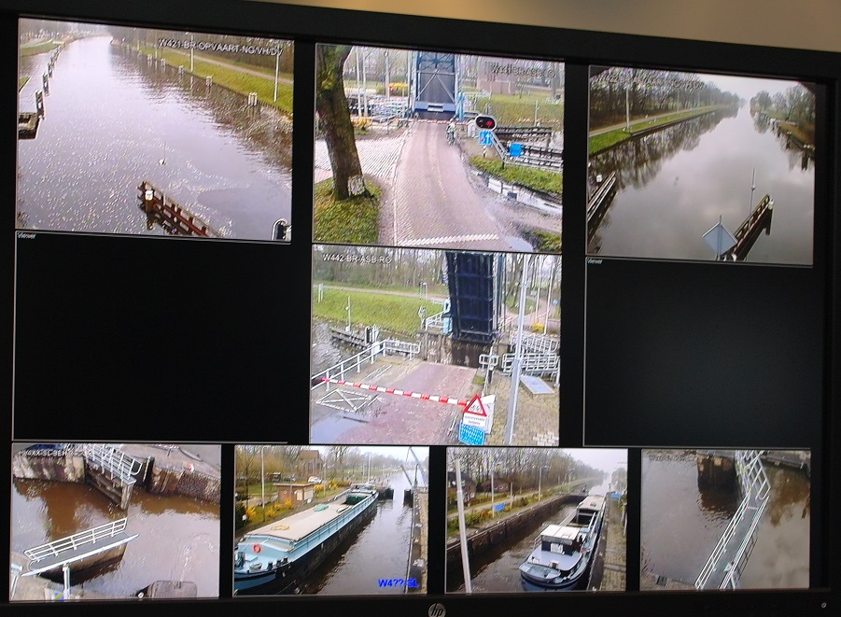
Sluis IV

Slide 30
Bediening bruggen
Cameragebruik op de ca 60 bruggen is voor centrale en afstandbediening gelijk. Maar niet elke brug heeft camera’s
Voor veilige bediening => vaste camera’s ondersteund met ptz (fuiken en doorvaart, alsmede kruisvlakken t/m kruisvlakken )
Voor vlotte passage (ptz) camera’s (voorhavens)
Procesbeelden zijn gekoppeld met bedienproces.
Beeldconfiguraties schakelen met bedienproces
Tevens bediening middels joystick en GUI
Op bruggen nog geen softwarebewerking
Camera’s met meerdere samengestelde sensoren is kansrijk
Camera’s vaak moeilijk bereikbaar. (wegafzetting)
Montage varieert van op constructie tot 12m masthoogte
Een object faalt bij uitval vaste camera op bedienproces
Notes:
Brugbediening;
Ook hier is geen onderscheid in cameragebruik tussen lokaal bediende bruggen en op afstand bediende bruggen. In totaal hebben we ca. 60 bruggen.
Vanuit veilige bediening zijn hier ook alle camera’s vast. Het betreft het zicht op de fuiken en de doorvaart, alsmede het bruggebied van kruisvlak t/m kruisvlak. Ook hier zijn er aanvullend ptz-camera’s voor de voorhavens en ter ondersteuning van het zicht op het weggebied tussen de kruisvlakken.
Ook hier zijn de z.g.n. procesbeelden gekoppeld aan de beschikbaarheid van een bedienactie. Bediening is verder gelijk als bij sluizen
De camera´s staan vaak op moeilijk bereikbare punten en vaak is wegafzetting nodig. De mastlengte varieert van montage op/tegen het object tot ca. 12m mastlengte.
Zodra een vaste camera voor zicht op het zichtgebieden gebied van fuik t/m fuik, dan wel kruisvlak t/m kruisvlak defect is faalt het object, tenzij dit zichtgebied kan worden overgenomen door een aanvullende (ptz-)camera.

Slide 31
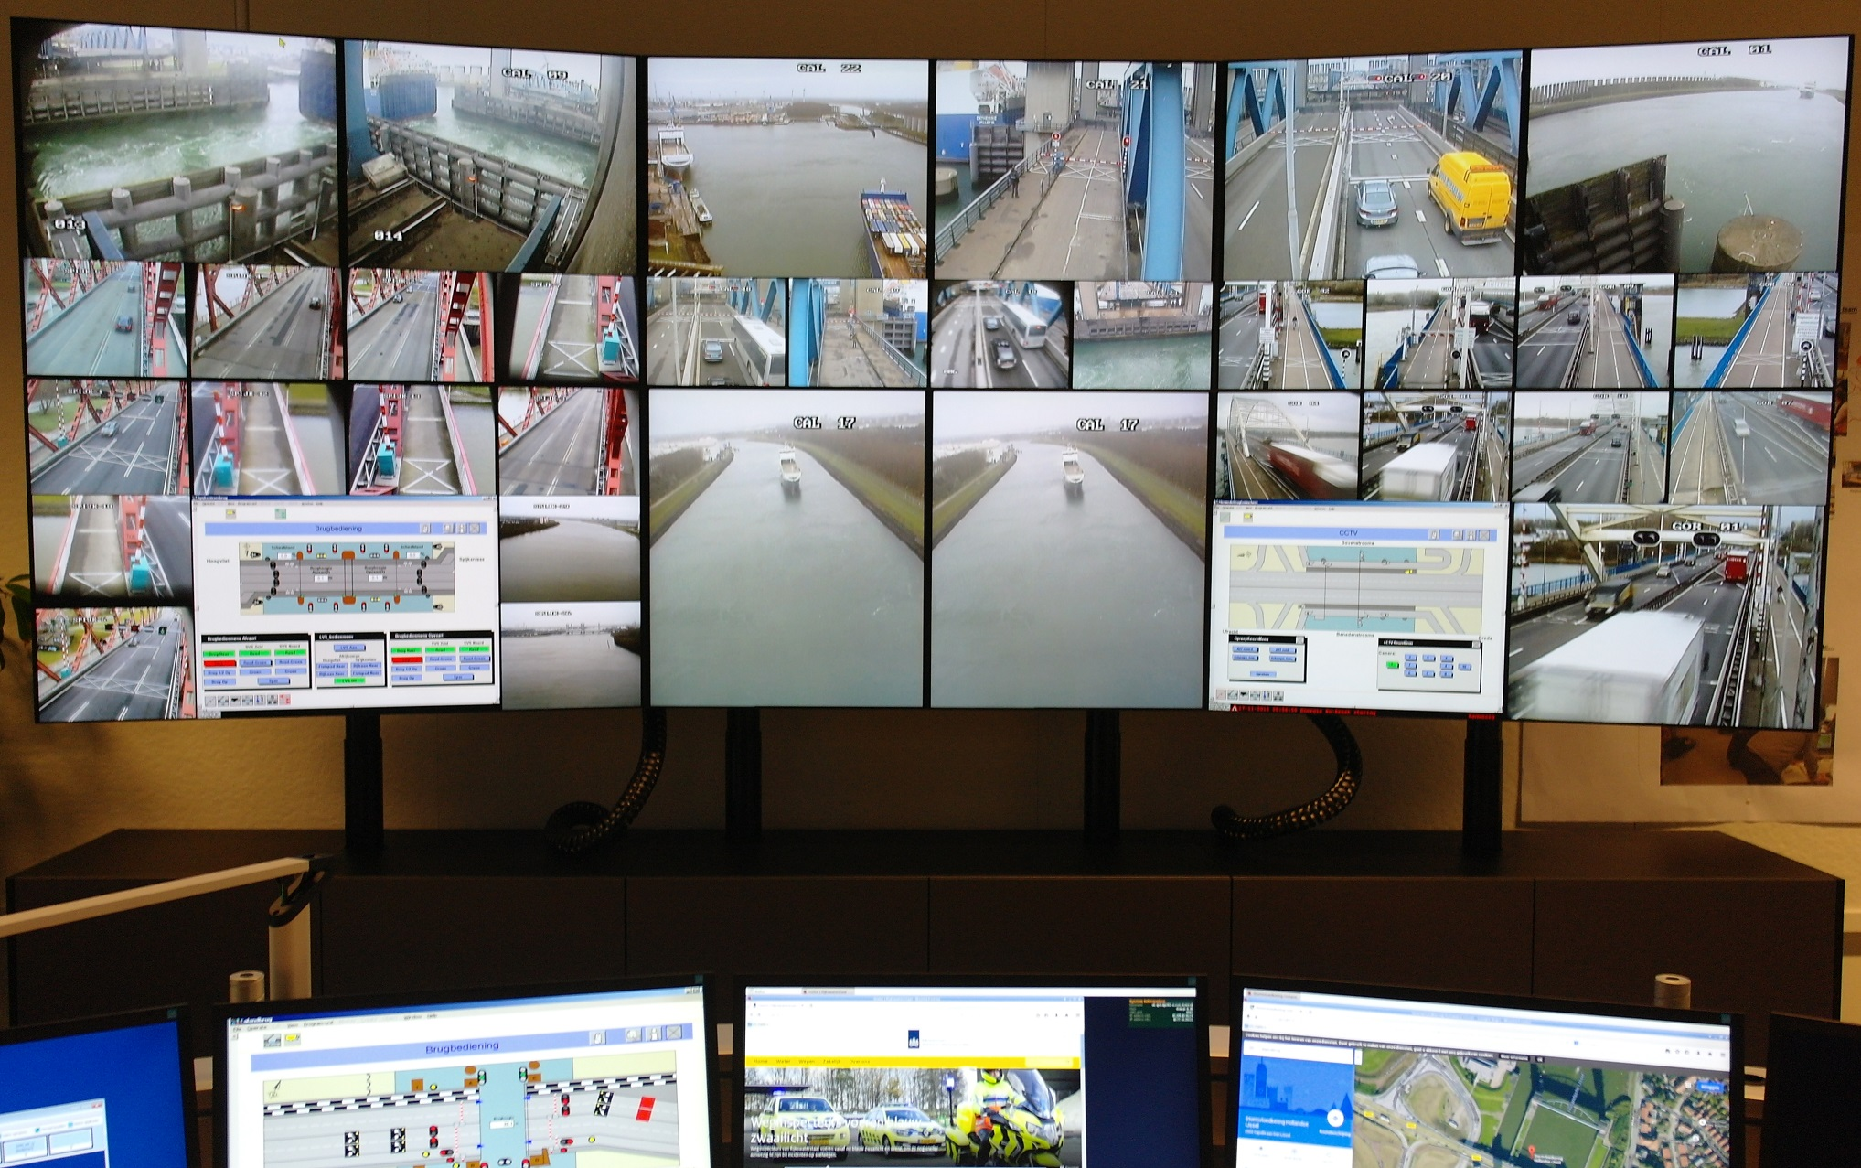
Bediencentrale Rhoon

Slide 32
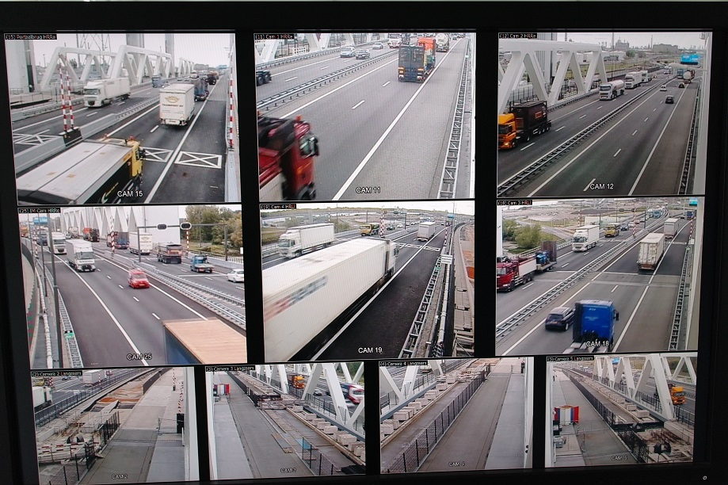
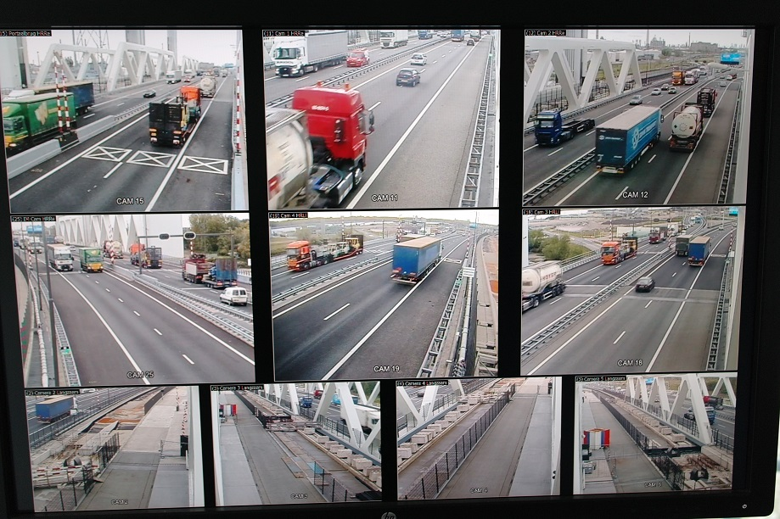
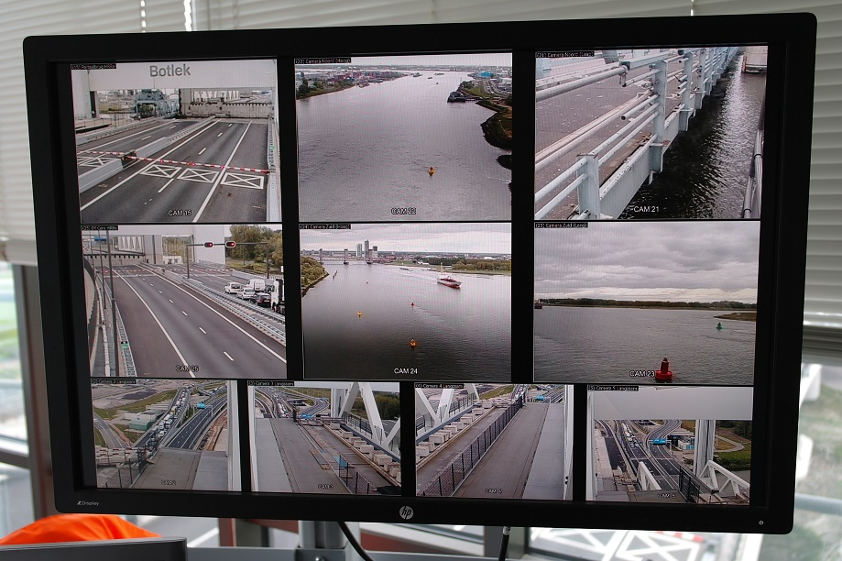
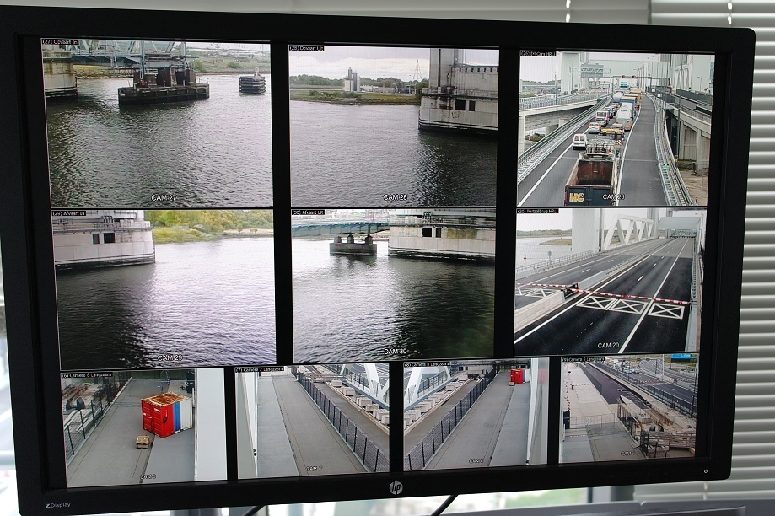
Botlekbrug

Slide 33
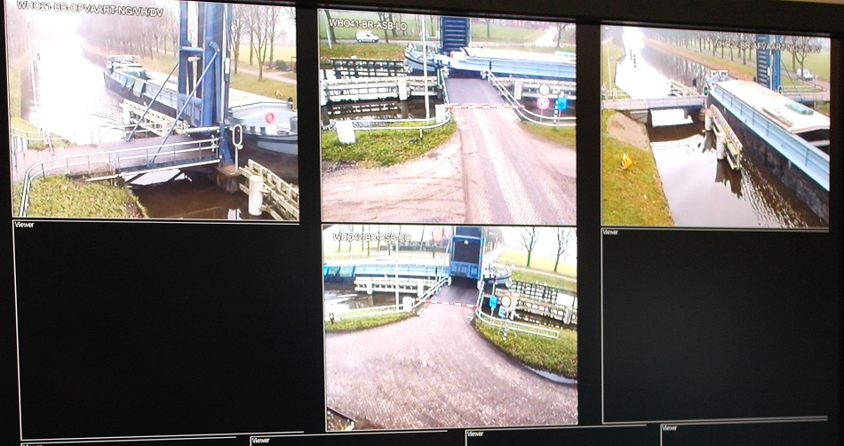
Brug Holenakker

Slide 34
Watermanamentsystemen
Op afstand bediend
In vaarweg = veilig bedienen => vaste camera’s ondersteund met ptz
Naast vaarweg = vooral drijfvuil, standbewaking, e.d. => ptz-camera’s
Nog geen kaders
Droge voeten = hoge betrouwbaarheid, maar systeem faalt niet bij geen camerazicht

Slide 35
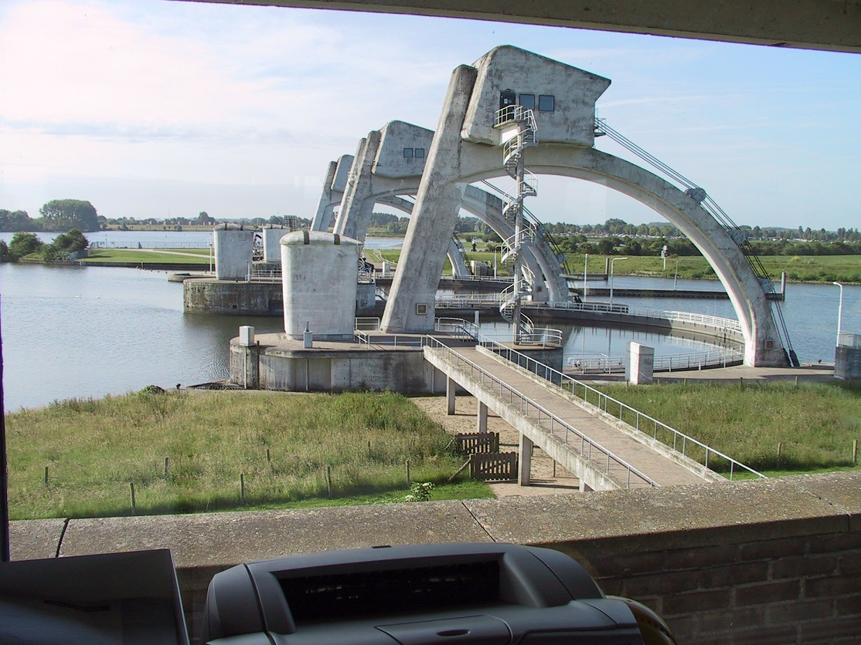
Stuw Amerongen

Slide 36
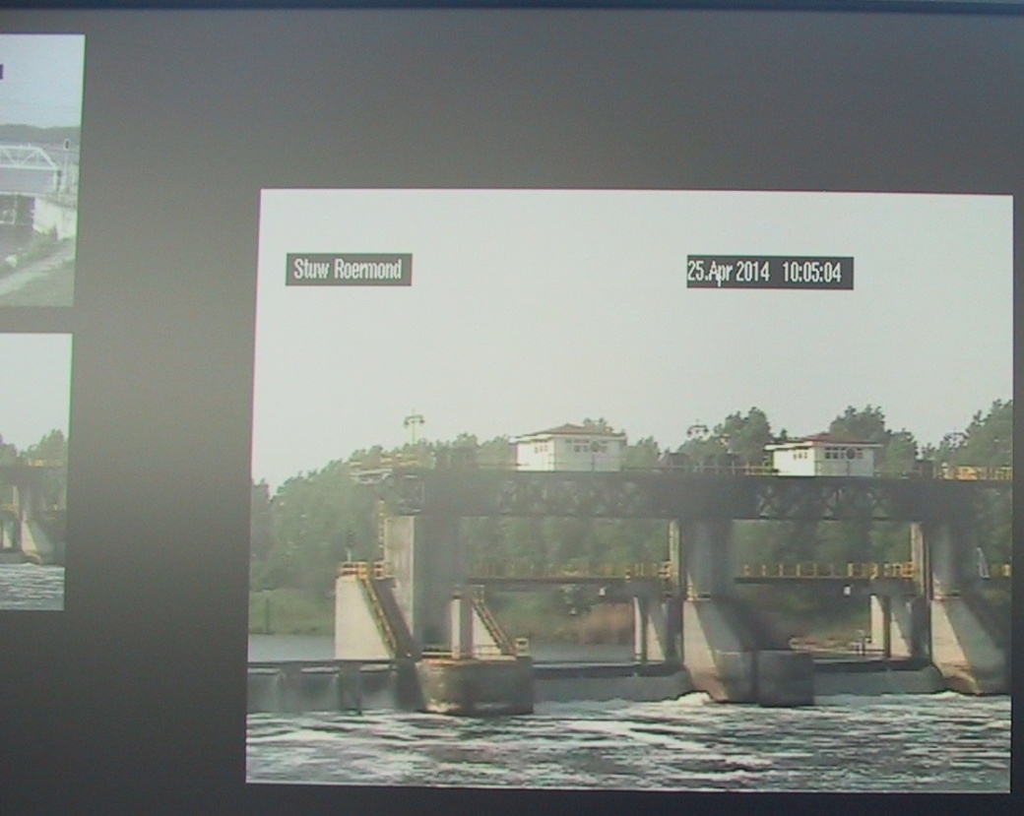
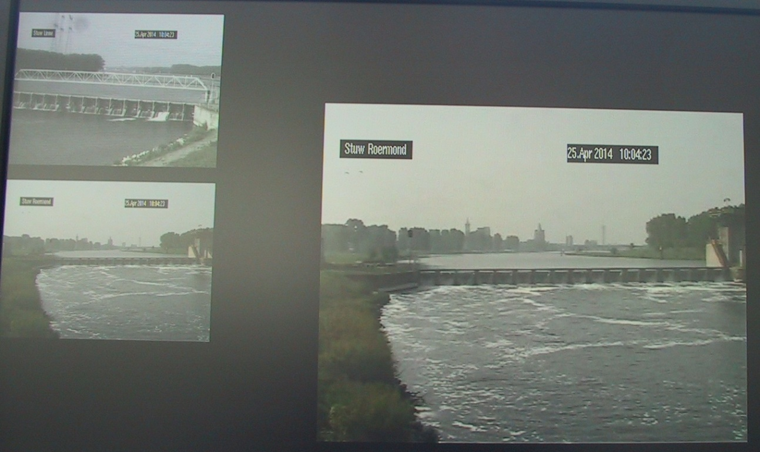
Stuw Linne en Roermond

Slide 37
Generiek
Tegenlicht en regenaanslag kan leiden tot falen object
Let op gebruik domebehuizing
Bewaren en vrijgeven is strak geregeld
Wel verdeling van live beelden over meerdere werkplekken en bij verkeersposten naar calamiteitencentra e.d.
Naast camera’s voor verkeersbegeleiding en bediening ook beelden voor bewaking
Vanuit patrouillevaartuigen
  pilot naar gebruik “slimme” camera’s
  Live-beelden naar calamiteitenkamer e.d
Notes:
Generiek;
Voor alle camera’s geldt dat regenaanslag zeer hinderlijk is. Mede hierom wordt afgeraden gebruik te maken van domebehuizingen. Dit omdat daarbij de regen vanaf achter door de wind ook aan de kijkkant komt.
Voor al onze camerabeelden geldt dat deze tijdelijk worden bewaard. Het inzien en beschikbaar stellen van de beelden is strak geregeld en deze regels en procedures worden nog steeds verder aangescherpt. Echter e.e.a. is (nog) niet eenduidig op alle objecten en posten ingevoerd.
Live beelden worden beperkt gedeeld met derden/partners. Live-beelden van verkeersposten worden soms wel doorgezet naar de calamiteitenkamers.
Op een verkeerspost en bediencentrale is het wel nodig dat live-beelden gelijktijdig op meerdere bedienplekken (kunnen) worden weergegeven.
Naast camerasystemen voor verkeersbegeleiding en bediening zijn er ook nog camera’s voor bewaking. Op zich zijn dit veelal zelfstandige systemen, maar niet altijd.
Verder zijn er pilots in het kader van digitaal toezicht met slimme camera’s. min of meer gelijk aan die op de verkeersposten, maar dan meer mobiel.

Slide 38
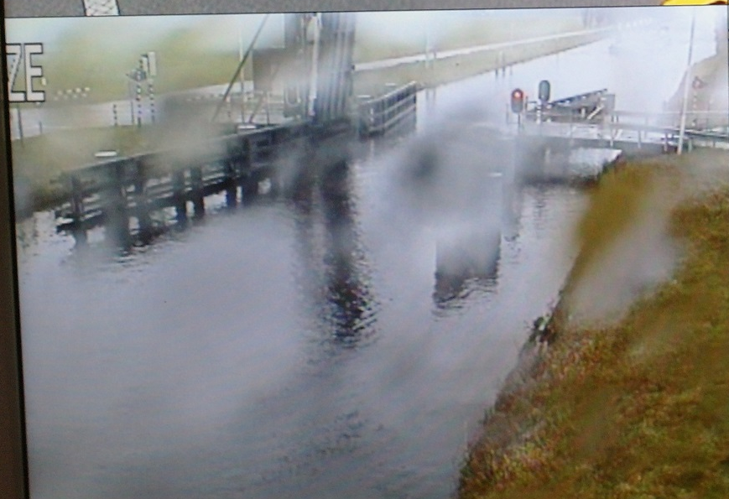
Regen op de lens

Slide 39
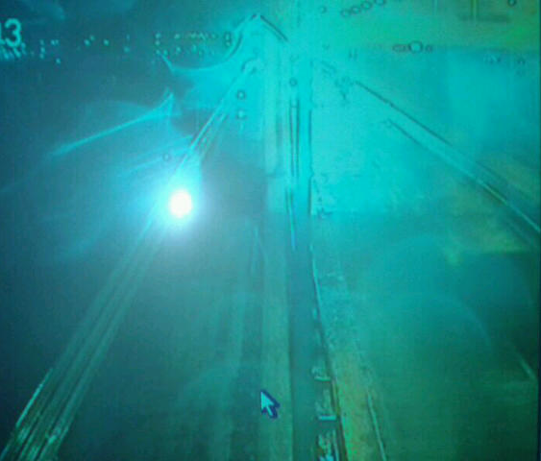
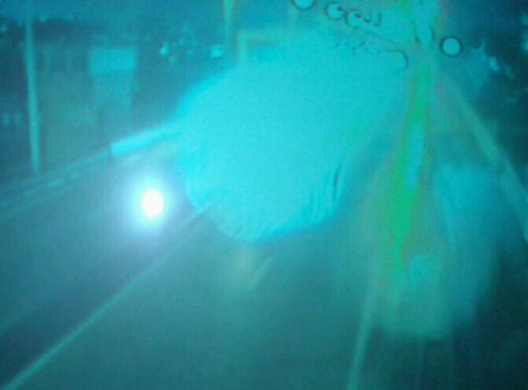
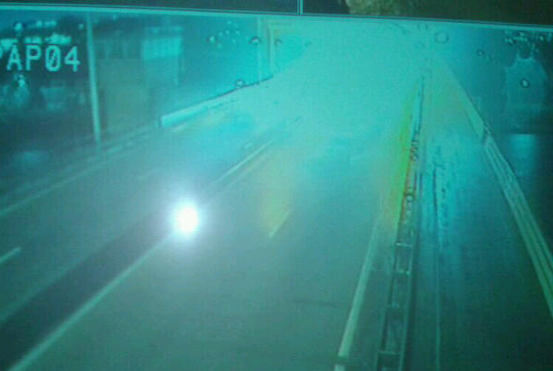
Brug Papendrecht

Slide 40
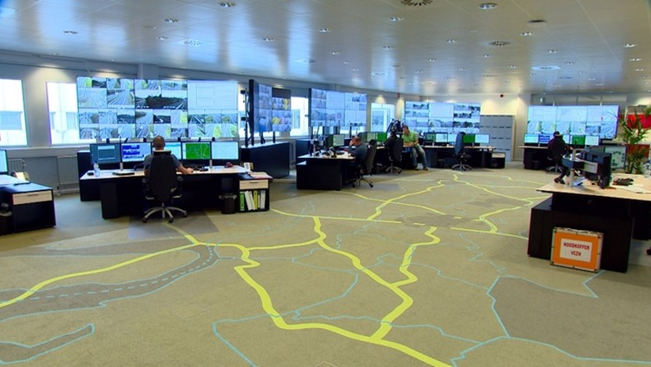
Cameragebruik Hoofdwegennet
Rijkswaterstaat
Joy Liu (VWM)

Slide 41
Cameragebruik Hoofdwegennet
RWS gebruikt camera’s langs het Hoofdwegennet voor:
Spitsstrook bewaking;
Incident Management;
Tunnelbediening;
Tunneldosering.
RWS bewaakt het Hoofdwegennet vanuit vijf verkeerscentrales

Slide 42
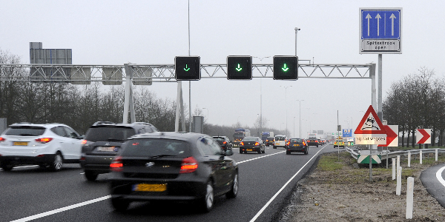
Spitsstrook

Slide 43
Spitsstrook
Een spitsstrook is:
  een vluchtstrook aan de rechterkant van de snelweg, of;
  een rijstrook aan de linkerkant van de snelweg;
die alleen tijdens drukke momenten open is voor verkeer.
Doordat het verkeer tijdelijk gebruikmaakt van een extra rijstrook:
  stroomt het vlotter door;
  ontstaan er minder files;
  vinden er minder kop-staartbotsingen plaats.

Slide 44
Spitsstrook bewaking camera’s
Voordat de spitsstrook geopend wordt, moet deze geschouwd worden om vast te stellen, dat de strook vrij is van obstakels;
Tijdens de periode dat de spitsstrook op de vluchtstrook geopend is, moet:
  de spitsstrook bewaakt worden. In geval van pech, kunnen automobilisten niet uitwijken naar een veilige strook;
  Elke vluchthaven bewaakt worden. Een voertuig dat in een pechhaven tot stilstand gekomen is, kan niet voldoende snelheid maken om veilig in te voegen.
Bewaken van spitsstroken en vluchthavens gebeurt met detectie systemen, aangevuld met videobeelden om de alarmen van detectie systemen te valideren.

Slide 45
Incident Management camera’s
Incident Management camera’s geven de wegverkeersleider, visuele informatie over het incident, voordat de weginspecteur en hulpdiensten aanwezig kunnen zijn.
Zodat de wegverkeersleider:
  Het ongeval of incident snel kan veilig kan stellen, waardoor vervolg incidenten voorkomen worden;
  Juiste informatie aan weginspecteur en hulpdiensten kan geven (aanrijroutes, gewonden, aantal voertuigen, afsleep);
  De rest duur van het incident kan inschatten, die via VCNL resulteert in betrouwbare reisinformatie voor de weggebruiker;
  Vroegtijdig adequate omleidingen kan instellen.

Slide 46
Tunnelbediening camera’s
Camera’s worden bij tunnelbediening gebruikt voor ondersteuning:
  Vaststellen situatie na alarm van detectie systeem:
    Hoogtedetectie;
    Snelheids Onderschrijding Systeem;
    Openen hulppost in tunnel door weggebruiker;
    Gebruik noodtelefoon door weggebruiker;
    Openen hulpdeur in tunnel door weggebruiker;
  Ondersteunen van inzet van verkeerssysteem:
    Verkeersgeleiding (verkeerslichten, afsluitboom);
    Omroepsysteem;
  Informatie aan derden:
    Hulpdienstpaneel buiten tunnel, o.a. ten behoeve van brandweer;
    Alarmcentrales van hulpdiensten

Slide 47
Tunneldosering camera’s
IM camera’s voor tunneldosering worden geplaatst op de stroom-afwaartse rijbanen van een tunnelbuis.
Bij detectie van file wordt de situatie gevalideerd en indien nodig de tunnelbuis afgesloten. Hierdoor wordt filevorming in de tunnel voorkomen.
Tunneldosering is operationeel op:
  Leidse Rijn tunnel (A2, Utrecht);
  Ketheltunnel (A4, Schiedam);

Slide 48
Verkeerscentrales
Wegverkeersleiders bewaken het hoofdwegennet met behulp van camera’s vanuit vijf verkeerscentrales:
  VCMN, Utrecht;
  VCNON, Wolfheze;
  VCNWN, Velsen;
  VCZN, Helmond;
  VCZWN, Rhoon;
Daarnaast zijn er:
  VCNL, Utrecht, voor landelijk verkeersmanagement;
  MKO, Helmond, voor Missie Kritieke Ondersteuning.

Slide 49
Wegverkeersleider werkplek
Wegverkeersleiders in een verkeercentrale bewaken het hoofdwegennet met behulp van camera’s vanaf een:
  Universele Wegverkeersleider Werkplek (UWW, tot 2017);
  Operationele Rijkswaterstaat Bedien- en Begeleidingswerkplek (ORBB, vanaf 2018).
Op UWW en ORBB worden geïntegreerd:
  Bediening van verkeerskundige applicaties (matrixborden, DRIPS, brug/tunnel objectbediening, etc.);
  Presentatie en bediening van videocamera’s;
  Audio communicatiemiddelen (telefoon, omroep, intercom, marifoon).

Slide 50
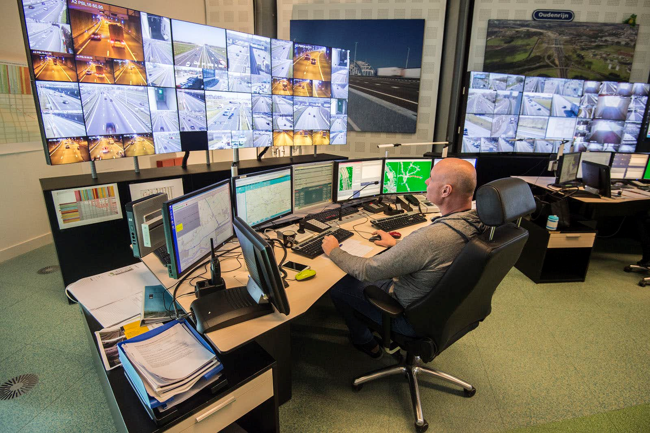
Verkeerscentrale Midden Nederland (VCMN)

Slide 51


Slide 52
Bouwstenen voor objecten - overzicht
Rijkswaterstaat
Ido Vlaminckx (CIV)

Slide 53
Agenda Video
Wat is een bouwsteen
Context waarbinnen de videobouwsteen zich begeeft
Wat is de videobouwsteen
  Video Camera
  Video Management
Contextdiagram

Slide 54
Een bouwsteen voor IV in objecten:
1. Is een concreet product. Software, hardware of combinatie van beide, inclusief
  de volledige productspecificatie en
  bijbehorende dienstverlening (beheer, storingen verhelpen en reparatie)
    Leverancier -> 3rd line
2. Wordt ontwikkeld/geconfigureerd op basis van Systems Engineering en functioneel ontwerp
    Leverancier -> bijdrage realisatie standaard bouwsteen (typical)
3. Wordt voor een toepassingsgebied vastgelegd/gedefinieerd, maar daarbinnen middels configuratie universeel toepasbaar
    Bouwsteen herhaaldelijk inzetbaar
4. Wordt werkend in de keten geleverd en
5. Wordt beheerd gedurende de gehele life cycle.

Slide 55
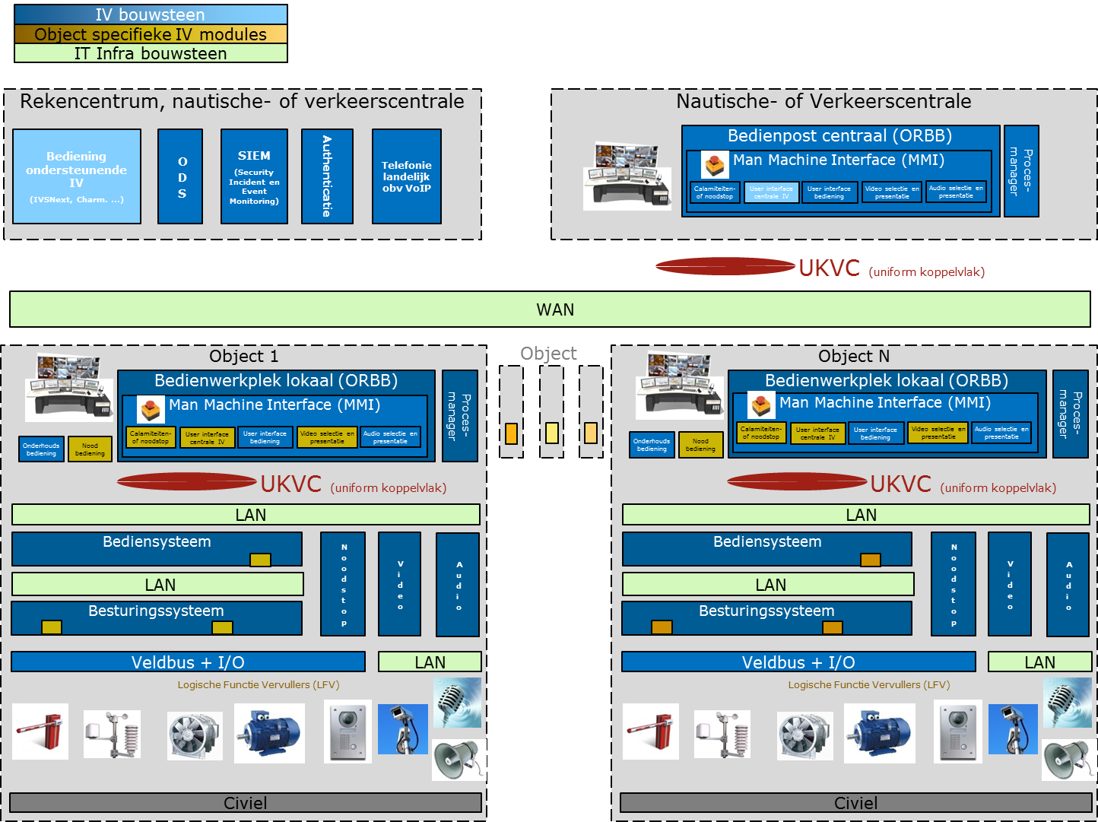
IV in Objecten architectuurplaat
Video Exchange
Video Management
Camera’s

Slide 56
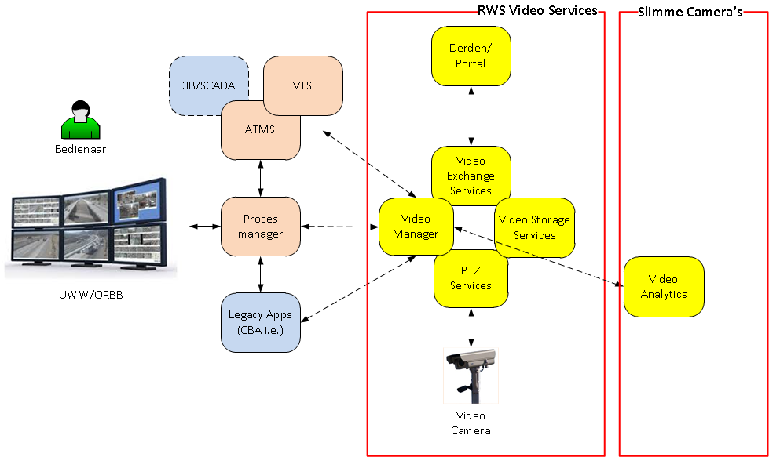
Context Diagram

Slide 57
Eisen en Camera’s
  Inzet: “droog” en “nat” (weg- en waterverkeer en –bediening)
In keten voldoen aan:
  LTS (Landelijke Tunnel Standaard)
  LBS (Landelijke Brugbediening Standaard)
  DVM (Kaders Dynamisch Verkeersmanagement, wo Spitsstroken)
Videocamera’s
  Inzet: “droog” en “nat” (weg- en waterverkeer en –bediening)
  Modulair/ typicals
  Industriestandaarden (ONVIF profile S, H.264/part10, beelden ook < HD; D1)
  Initieel multicast ondersteuning
  Beheer- en usermode
  Management/configuratie/security
Fysieke projectering door aanleg-/ renovatie project

Slide 58
Video Management
Videomanagement
  Decentrale video opslag, (ONVIF profile G)
  Centrale video uitwisseling (transcoding/transrating/streaming en Web) met derden (en intern)
  Videosource-bediening, vanuit GUI of door Interface (selectie, scenario’s en PTZ)
  Virtuele Matrix om discrete input (joysticks) koppelen aan camera’s tbv PTZ
  Interfaces naar systemen in keten (3B/SCADA, discrete I/O, ATMS/VTS, via Procesmanager)
  Repository video sources w.o. camera’s
Belangrijke aandachtspunten/bijzonderheden:
  Performance aantoonbaar (SLA metering), voorspelbaarheid
  Video Management als repository van Videosources (ivm cabability management)
  Netwerk; multicasted, maar willen gradueel naar unicast daar waar mogelijk
Ondersteuning MPEG2 streaming (IST) en H.264/part 10 en opkomende standaarden
Hoge beschikbaarheid; > 99,8%

Slide 59
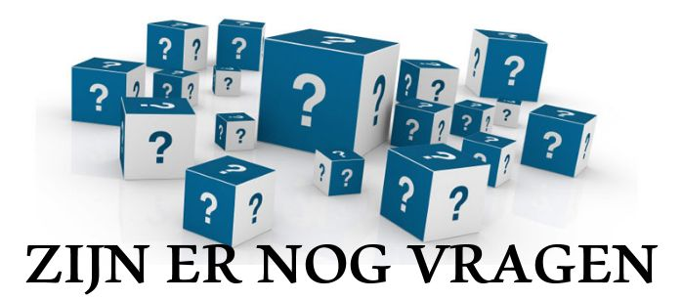

Slide 60


